Slide 1
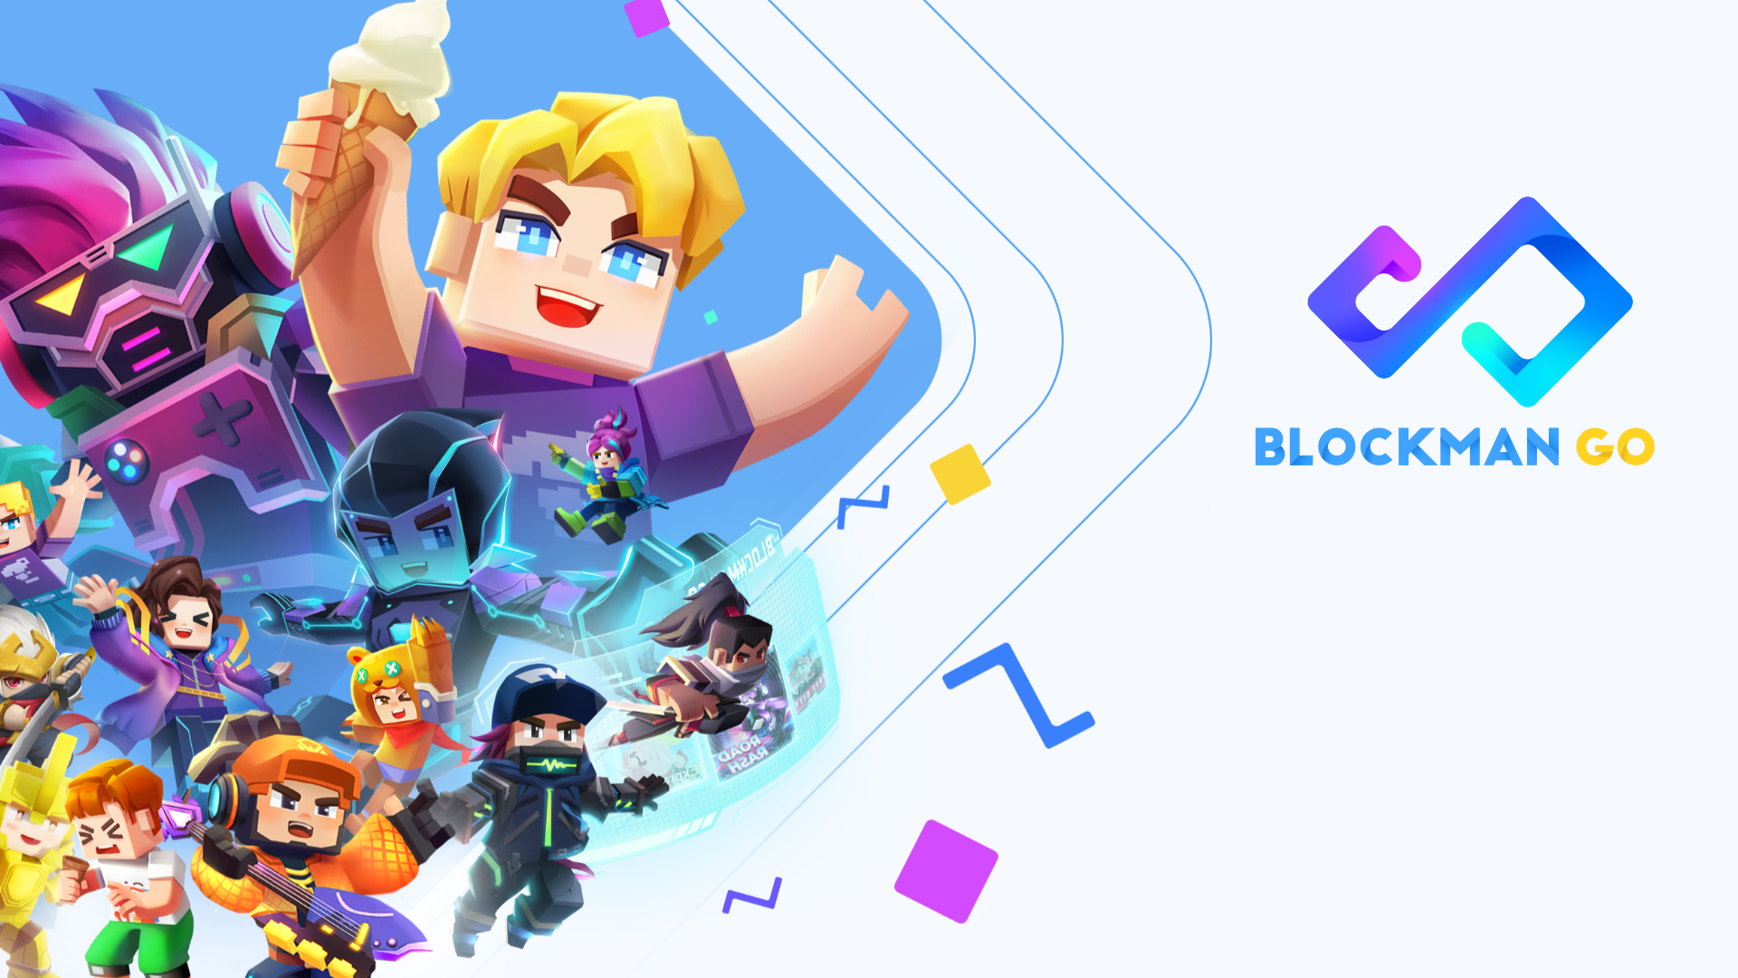
Báo cáo thực tập Xây dựng trò chơi King Miner trên nền tảng Garena Blockman Go
Lồng An Phúc - 1711546635

Slide 2
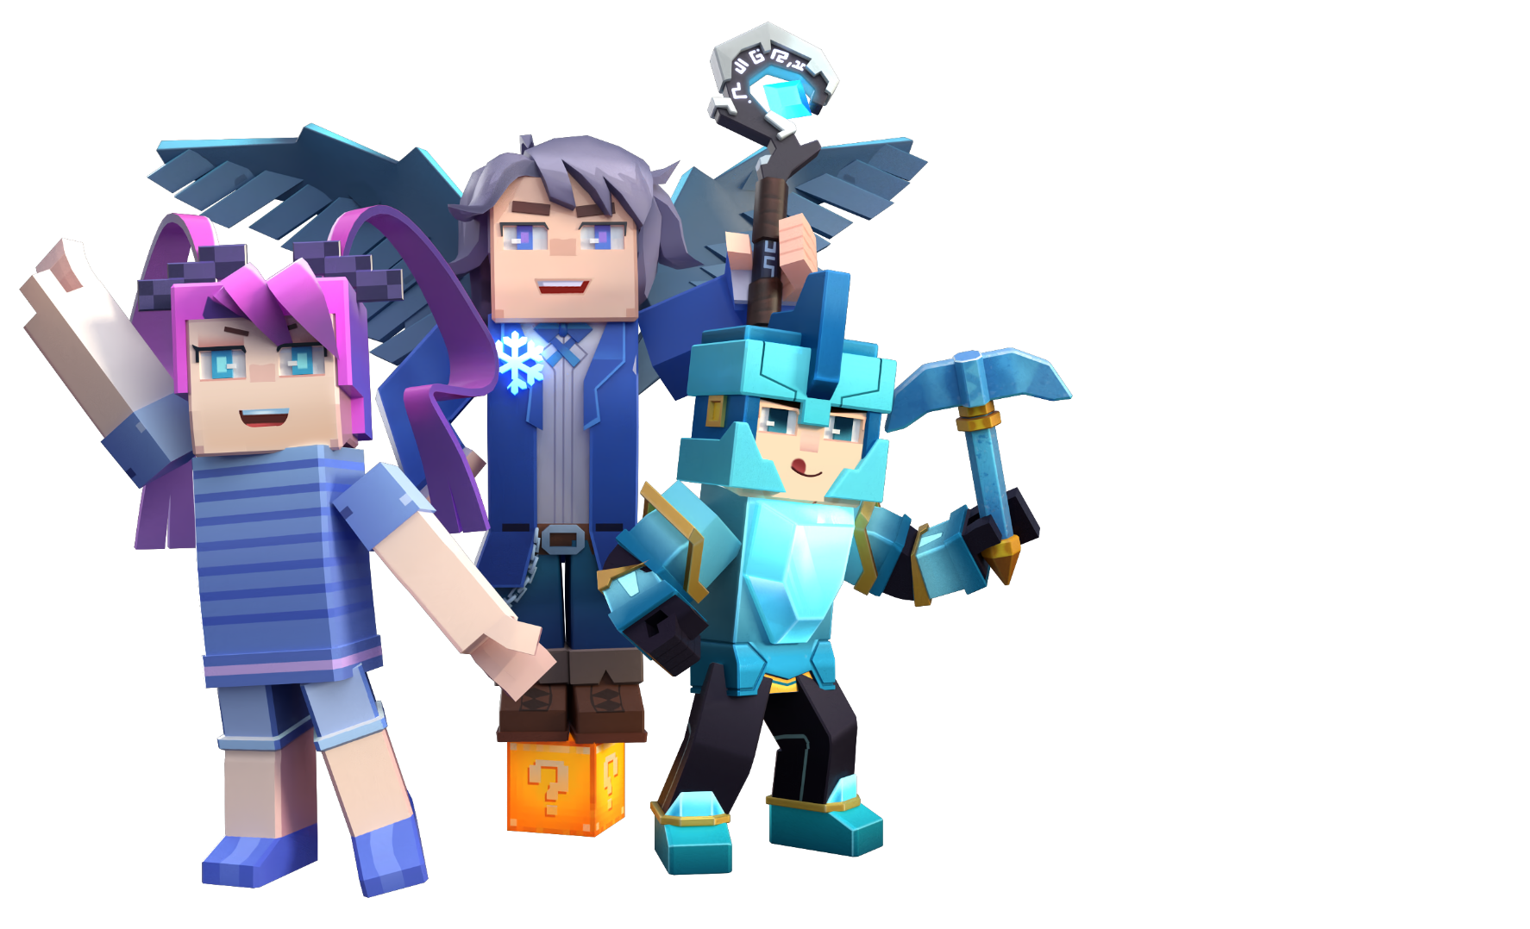
Giới thiệu
Giới thiệu về công ty
Giới thiệu
Công ty Cổ phần Giải trí và Thể thao Điện tử Việt Nam - Vietnam Esports (tiền thân là Garena Vietnam) được thành lập vào năm 2009, hoạt động trong lĩnh vực Thể thao điện tử, thương mại điện tử và giải trí trực tuyến. Vietnam Esports tiên phong trong việc đầu tư xây dựng một nền thể thao điện tử chuyên nghiệp, song hành cùng xu hướng phát triển của thế giới.
Loại hình công ty
Công ty cổ phần
Thành lập
09/06/2009
Trụ sở chính
Tầng 29, Tòa nhà Trung tâm Lotte Hà Nội, 54 Liễu Giai, p. Cống Vị, q. Ba Đình, Hà Nội
Sản phẩm
Tiên phong dẫn đầu thị trường trong lĩnh vực Thể thao điện tử, Vietnam Esports tiếp tục tạo dấu ấn với 2 lĩnh vực mới: Thương mại điện tử và Thanh toán điện tử

Slide 3
Giới thiệu
Giá trị cốt lỗi
5 Giá trị cốt lỗi
WE ADAPT
Giá trị cốt lỗi là nền tảng giúp cho sự thành công phát triển rực rỡ của Vietnam Esports nói chung và tập đoàn Seagroup nói riêng
Thành tựu quá khứ chưa chắc dẫn đến thành công tương lai
Thay đổi luôn diễn ra, chúng ta hãy dẫn dắt sự thay đổi
Đổi mới để thành công, thận trọng chấp nhận rủi ro và kiên cường đối mặt thất bại
WE SERVE
Khách hàng luôn là trọng tâm
Đi trước đón đầu bằng cách dự đoán và đáp ứng nhu cầu tương lai của khách hang
Cung cấp tiêu chuẩn dịch vụ vượt trội hơn cả mong muốn của bản thân
WE COMMIT
Làm chủ công việc và kết quả - việc chúng ta làm thể hiện chúng ta là ai
Không có giới hạn cho sự xuất sắc, không ngừng nỗ lực đạt kết quả tốt hơn
Vấn đề luôn là của chung
WE RUN
Tiến lên phía trước, đừng chỉ chạy nhanh tại chỗ
Theo đuổi kết quả với sự chính xác và kỹ lưỡng
Không ngừng cải tiến nhanh là con đường nhanh nhất đạt chất lượng cao
WE STAY HUMBLE
Vẫn còn khát vọng vĩ đại hơn, chúng ta mới chỉ khởi đầu hành trình
Thận trọng khi thành công, nếu chúng ta không tự vượt qua chính mình, đối thủ sẽ vượt qua.
Luôn có những điều mới để chúng ta học trong mọi thứ chúng ta làm

Slide 4

Giới thiệu
Nền tảng
3+
BMG đã xuất hiện vào năm 2017, hiện nay đã được Garena công bố vào tháng 7 năm 2022 tại Việt Nam và trên toàn thế giới
Garena Blockman Go bao gồm:
Garena Blockman Go
Một ứng dụng trò chơi di động, nơi mà người chơi có thể chơi các trò chơi mini game trên nền tảng, hoặc có thể mua và chi tiêu các vật phẩm trong trò chơi
Million Active
Users
Blockman Editor
Một ứng dụng trên máy tính Window có thể sáng tạo các tác phẩm game và xuất bản trên Blockman Go. Cùng với sự hỗ trợ công cụ kết nốt Internet được thiết lập sẵn. Các nhà sáng tạo game có thể dễ dàng sáng tạo một cách nhanh chóng
48%
86%
6
15+
12 years
or older
positive
reviews
languages
countries

Slide 5
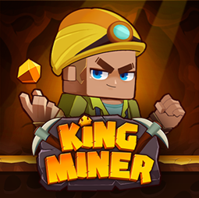
Tính cấp thiết của đề tài
Mục tiêu đề tài
Những nhu cầu của công việc
Blockman Go là một nền tảng game mới và cũng cần có những game chạy thử nghiệm trên nền tảng.
King Miner là game được studio đối tác của công ty thiết kế xây dựng và phù hợp với nền tảng Blockman Go
Logo King Miner
Chính vì điều trên Kinh Miner được chọn làm game chạy thử nghiệm trên nền tảng. Kiểm tra tính ổn định của nền tảng, báo cáo lỗi về công cụ blockman editor và cả sự tương tác của người chơi với thể loại này.

Slide 6
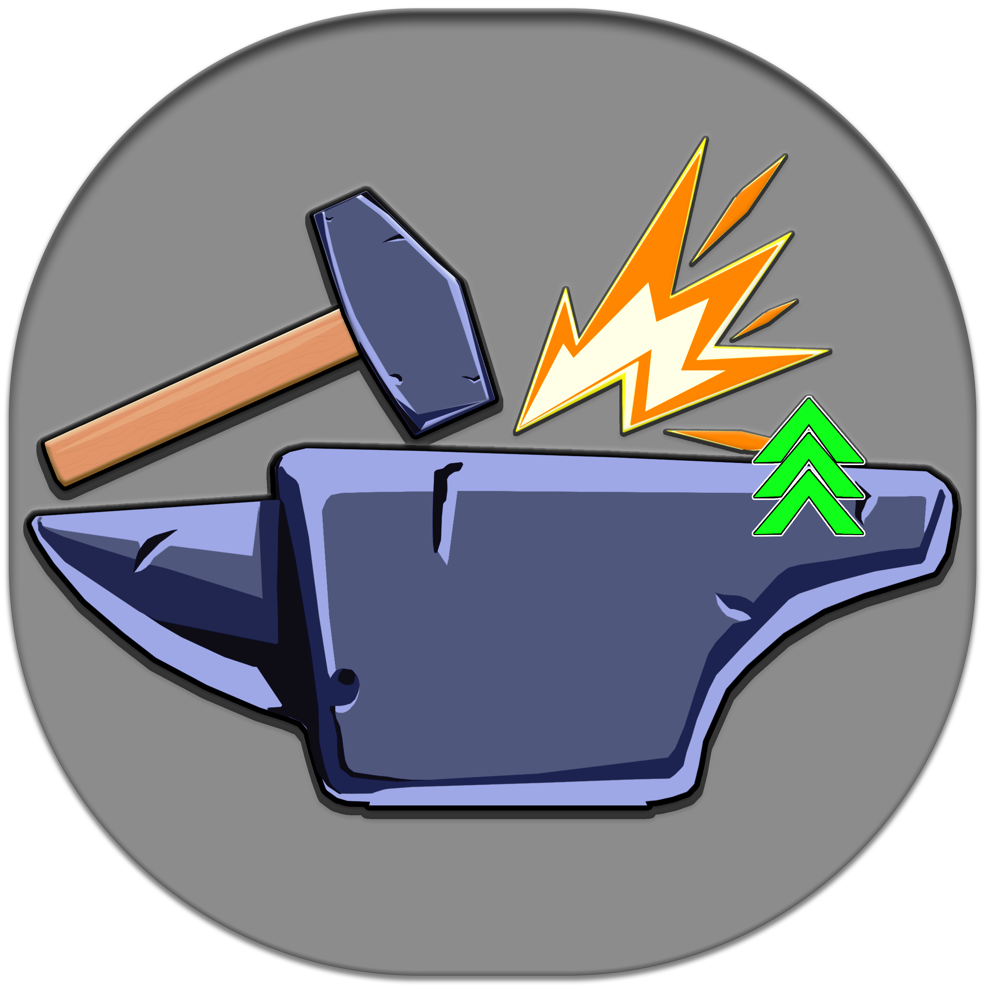
Tính cấp thiết của đề tài
Nhiệm vụ
Sinh viên thực tập sẽ hỗ trợ Studio đối tác xây dựng thành công King Miner và xuất bản lên nền tảng Blockman Go
Các Studio sẽ thực hiện thiết kế trò chơi, dữ liệu và xây dựng map, thiết kế giao diện người dùng
Sinh viên thực tập sẽ viết logic game. Xây dựng các tính năng game. Xây dựng cơ sở dữ liệu

Slide 7

Tính cấp thiết của đề tài
Định hướng
Định hướng nghiên cứu, triển khai của đề tài
King Miner một trong những game chạy thử nghiệm trên nền tảng và làm nềm móng để phát triển những game khác sử dụng công cụ Blockman Editor
King Miner sẽ là một mini game với các tính năng đơn giản. Giao diện người dùng và mô hình trong game cũng không quá phức tạp

Slide 8

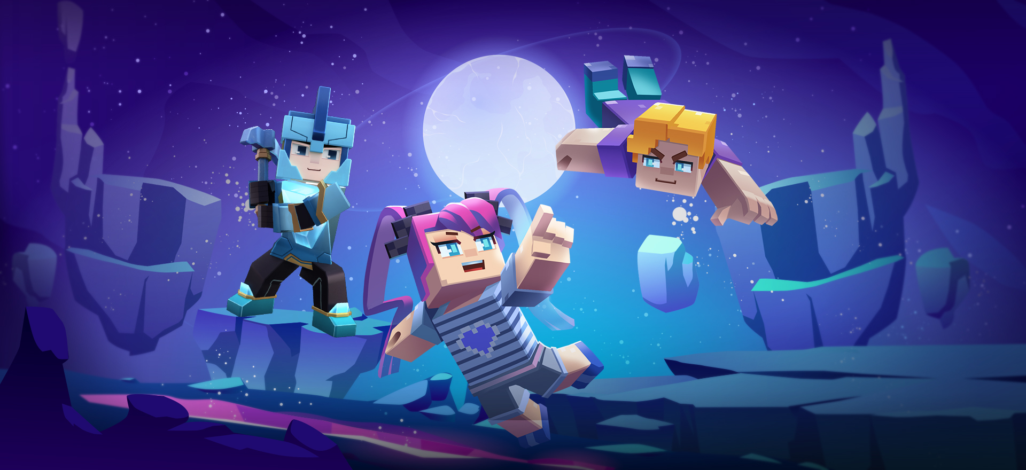
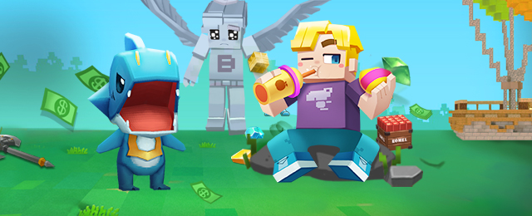
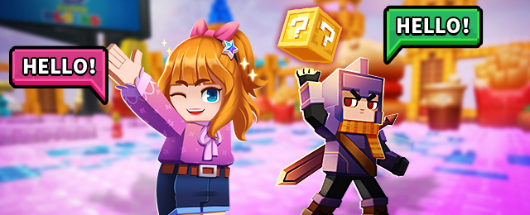
Cơ sở lý thuyết
Công cụ chỉnh sửa
Công cụ engine vững chắc
Trình chỉnh sửa hỗ trợ nhanh chóng
Hiệu ứng vật lý thực tế
Chỉnh sửa cảnh
Mang lại trải nghiệm tốt nhất cho người sáng tạo
Chỉnh sửa vật thể
Không có kỹ năng lập trình
Giao diện dễ nhìn
Hiệu ứng ánh sáng và bóng đổ thực tế
Trải nghiệm chơi mượt mà
Chế độ nhiều người chơi, tương tác
Chỉnh sửa giao diện
Công cụ kết xuất thế hệ mới
Chỉnh sửa sinh vật
Chỉnh sửa sự kiện
Kết nối thời gian thực và đồng bộ hóa
Chỉnh sửa hiệu ứng
Bug tung lon

Slide 9
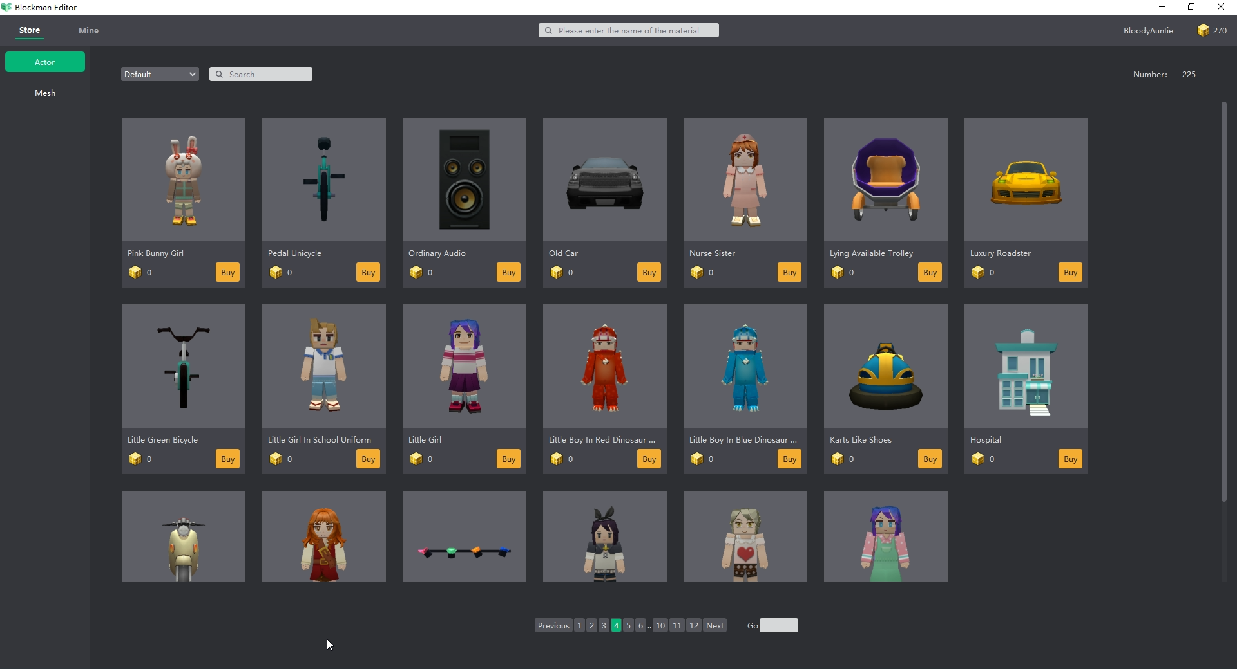
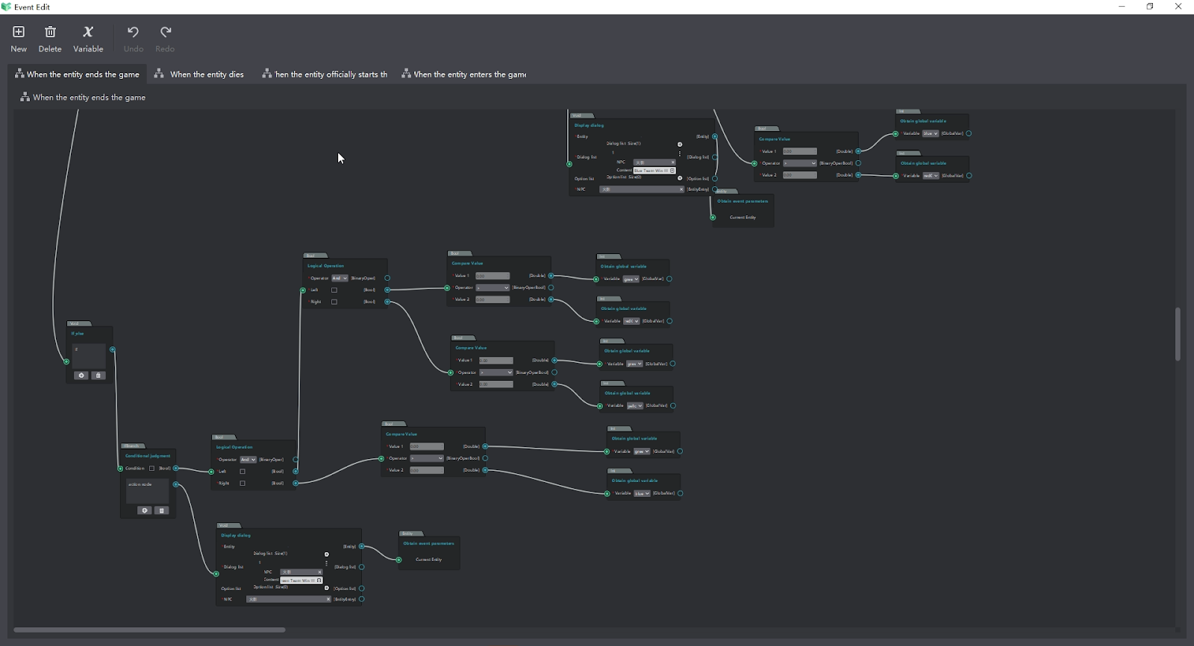
Cơ sở lý thuyết
Các tính năng
Nhanh và đơn giản
Không có kỹ năng lập trình
Cửa hàng phong phú
Có thể sử dụng trình kích hoạt để tương tác và xử lý logic trong game
Với hàng ngàn các tính năng tương tác hỗ trợ dễ dàng
Nhiều vật liệu phong phú lựa chọn tại cửa hàng
Hỗ trợ nhiều nhân vật, vật thể
Hỗ trợ nhập tài nguyên
Hoàn toàn miễn phí
Hỗ trợ nhập các tài nguyên bên ngoài như .fbx, .png, .tga
Xuất bản với một nhấp chuột. Miễn phí duy trì máy chủ
Miễn phí hỗ trợ nhà phát triển mọi lúc mọi nơi

Slide 10

Cơ sở lý thuyết
Ngôn ngữ Lua
Lua là gì?
Lua là một ngôn ngữ lập trình kịch bản, được phát triển bởi C. Có tốc độ nhanh, dễ dàng nhúng vào các ứng dụng, Trò chơi.
Lua được BME sử dụng để lập trình tương tác với vật thể trong game. Viết logic game để có thể hoàn thành một game hoàn chỉnh
Một số tính năng nổi bật
Dễ dàng nhúng: Lua là một ngôn ngữ kịch bản với kịch thước nhỏ. Có thể dễ dàng nhúng vào bất kỳ ứng dụng nào
Tốc độ nhanh: Trong các thí nghiệm. Lua được đánh giá là ngôn ngữ nhanh nhất trong tất cả các ngôn kịch bản thông dịch
Cấu trúc đơn giản: Lua có cấu trúc đơn giản, hướng thủ tục, hướng đối tượng. Dễ dàng triển khai ứng dụng
Một số ứng dụng sử dụng Lua
Adobe’s Photoshop Lightroom: Phầm mềm chỉnh sửa hình ảnh.
Ginga middleware: hệ thống TV số ở Brazil
Dota 2: Một trò chơi trực tuyến
Angry Birds: Một ứng dụng trò chơi di động

Slide 11

Cơ sở lý thuyết
Cơ sở dữ liệu
Resdis là gì
Redis (REmote DIctionary Server) là một mã nguồn mở được dùng để lưu trữ dữ liệu có cấu trúc, có thể sử dụng như một database, bộ nhớ cache hay một message broker.
Các ứng dụng của Redis
Caching: Sử dụng làm bộ nhớ đệm. Chính tốc độ đọc ghi nhanh mà Redis có thể làm bộ nhớ đệm, nơi chia sẻ dữ liệu giữa các ứng dụng hoặc làm database tạm thời.
Counter: Sử dụng làm bộ đếm. Với thuộc tính tăng giảm thông số rất nhanh trong khi dữ liệu được lưu trên RAM, sets và sorted
Publish/Suscribe (Pub/Sub): Tạo kênh chia sẻ dữ liệu. Redis hỗ trợ tạo các channel để trao đổi dữ liệu giữa publisher và subscriber
Queues: Tạo hàng đợi để xử lý lần lượt các request.
Các kiểu dữ liệu trong Redis
STRING: string, integer hoặc float..
LIST: List là một danh sách của strings, sắp xếp theo thứ tự insert.
SET: tập hợp các string (không được sắp xếp).
HASH: lưu trữ hash table của các cặp key-value

Slide 12
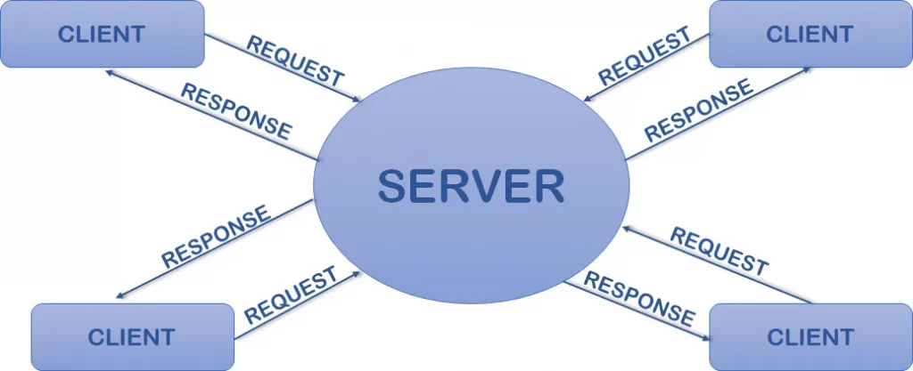
Cơ sở lý thuyết
Server - Client
Trong Blockman Go sẽ viết theo mô hình server – client và chuyền giao thức với nhau bằng TCP
Server
Server là máy chủ trung gian kết nối với các thiết bị máy khách (client) với nhau. Tương tác với cơ sở dữ liệu, tương tác với người chơi. Là vật trung gian để tương tác với người chơi với nhau
Client
Client là máy khách thiết bị của người chơi. Kết nối với server, gửi và nhận dữ liệu từ server

Slide 13
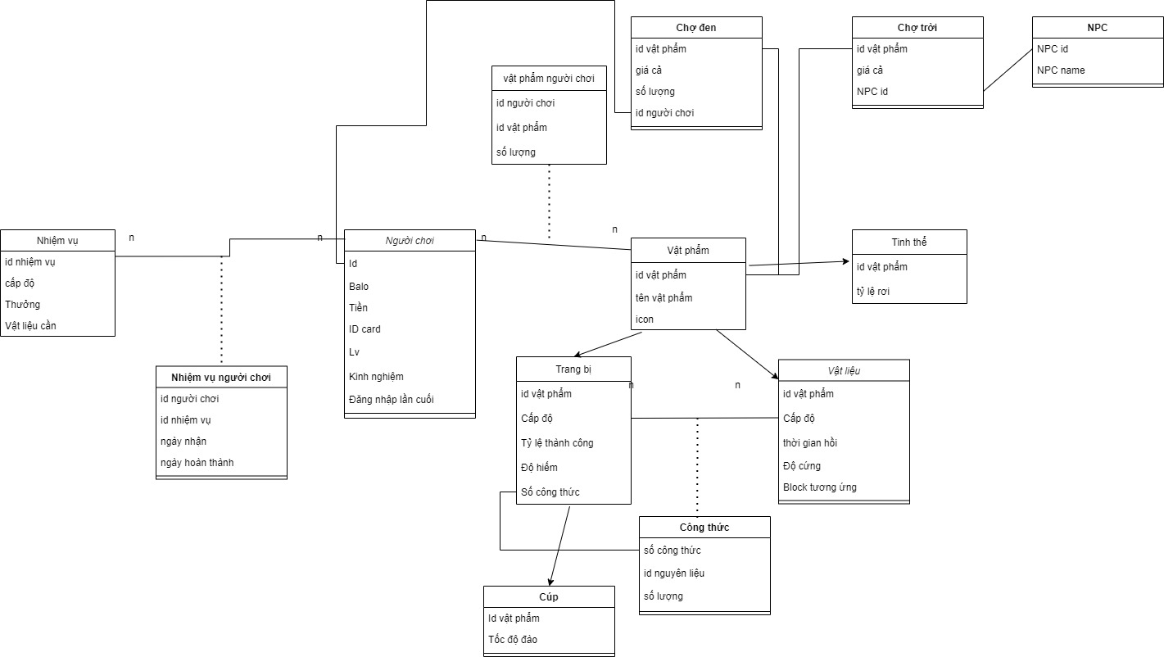
Thực nghiệm và triển khai
Phân tích dữ liệu
Thiết kế dữ liệu
Dữ liệu được chia thành 2 phầm:
Master data: Là dữ liệu tĩnh. Ít khi thay đổi trong thời gian dài
Transactional data: Là dữ liệu động, thường xuyên thay đổi
Master data
Các master data bao gồm:
Vật phẩm
Khoán sản
Trang bị
NPC
Shop chợ trời
Shop Gcube
Hầm mỏ
Công thức
Transactional data
Các Transactional bao gồm:
Dữ liệu người chơi
Túi đồ người chơi
Shop chợ đen
Trang bị người chơi

Slide 14
Tính cấp thiết của đề tài
Phân tích dữ liệu
Các Master data sẽ được lưu vào máy khách (client) của người chơi để dễ dàng truy vấn dữ liệu
Các Trasactional data sẽ lưu và cơ sở dữ liệu Redis với tốc độ truy vấn cực nhanh, độ trễ thấp

Slide 15
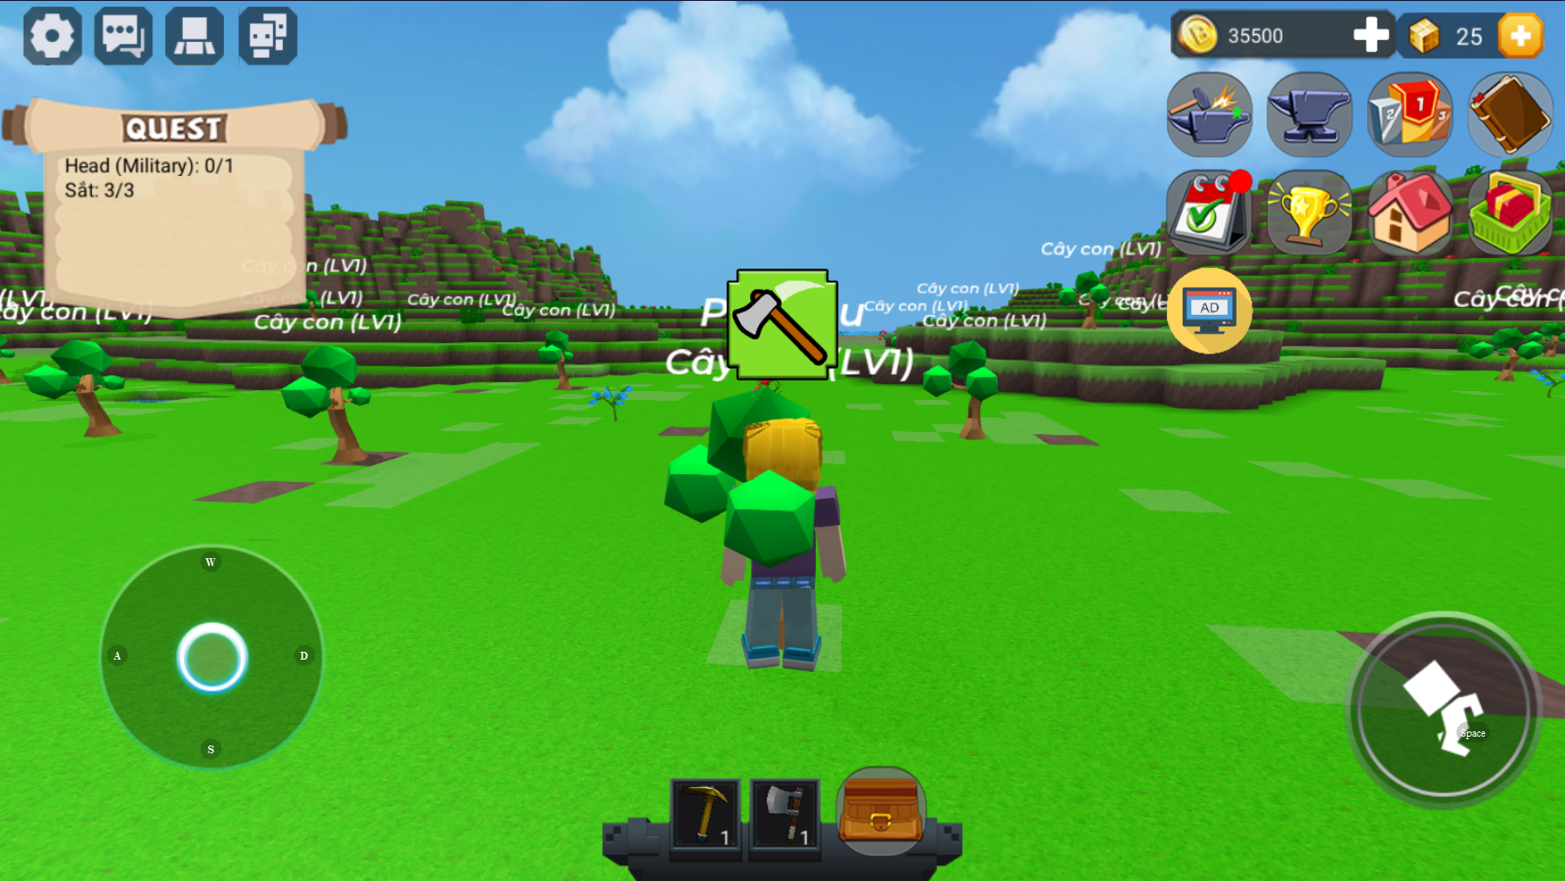
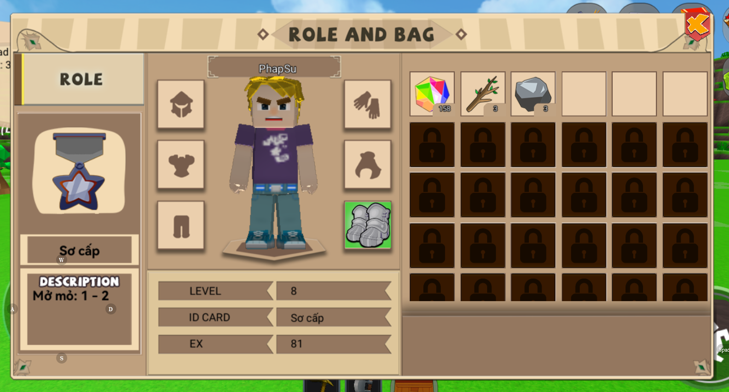
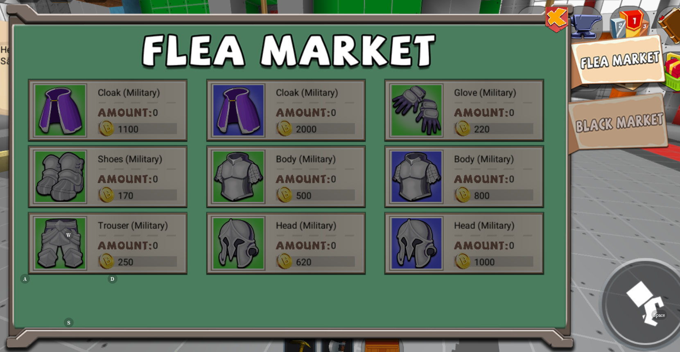
Thực nghiệm và triển khai
Phân tích chức năng
Tính năng cốt lỗi
Các tính năng cốt lỗi cần phải có trong game.
Tính năng đào khoán
Tính năng quan trọng nhất game, người chơi sẽ thực hiện thu thập các khoán sản.
Tính năng túi đồ
Túi đồ sẽ chứa các vật phẩm khoán sản, trang bị. Người chơi sau khi thu thập khoán sản hay mua đồ từ trong shop. Vật phẩm sẽ tự chuyển vào túi đồ
Tính năng buôn bán
Tính năng giúp người chơi có thể đổi các khoán sản thành tiền và có thể dùng tiền để thực hiện nâng cấp công cụ, chế tạo trang bị

Slide 16
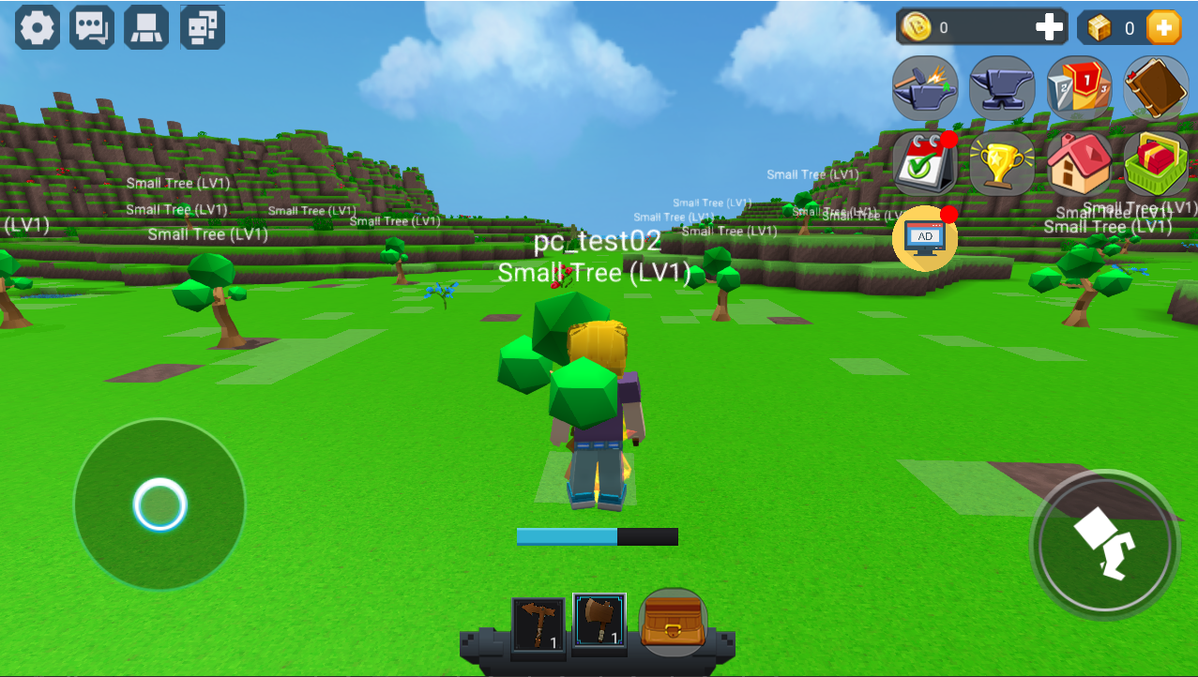
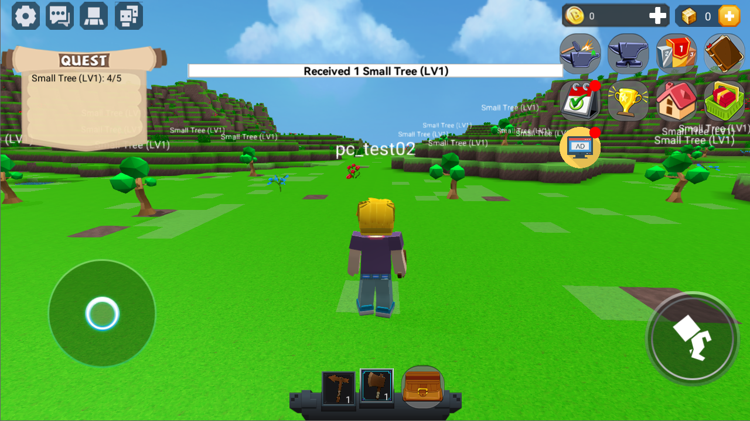
Thực nghiệm và triển khai
Tính năng đào khoán
Mô tả
Khi người chơi lại gần một loại khoán sản. Một UI sẽ hiện lên trên đầu người chơi. Họ sẽ nhấp vào nó và tiến hành đào. Hiển thị thanh tiến trình trong lúc đào.
Sau khi thanh tiến độ chạy hết người chơi sẽ nhận được một loại khoán sản tương ứng và ngẫu nhiên nhận được đá nâng cấp
Phân tích luồn
Khi người chơi tiến lại gần một khoán sản nào đó
Tại máy khách, hiển thị một biểu tượng đào. Người chơi tiến hành đào
Khi người chơi nhấp vào biểu tượng đào
Tại máy khách sẽ người một thông điệp đào, bao gồm loại khoán sản đào, cúp đào trên tay. Đồng thời hiển thị một thanh tiến độ.
Tại máy chủ sẽ lưu lại khoán sản người chơi đang đào, thời gian bắt đầu đào.
Khi thanh tiến độ chạy hết. Máy khách sẽ gửi kết thúc tiến trình đào lên máy chủ, máy chủ sẽ kiểm tra thời gian và tiến hành đưa khoán sản vào túi người chơi. Đồng thời xóa khoán sản đó tạm thời

Slide 17
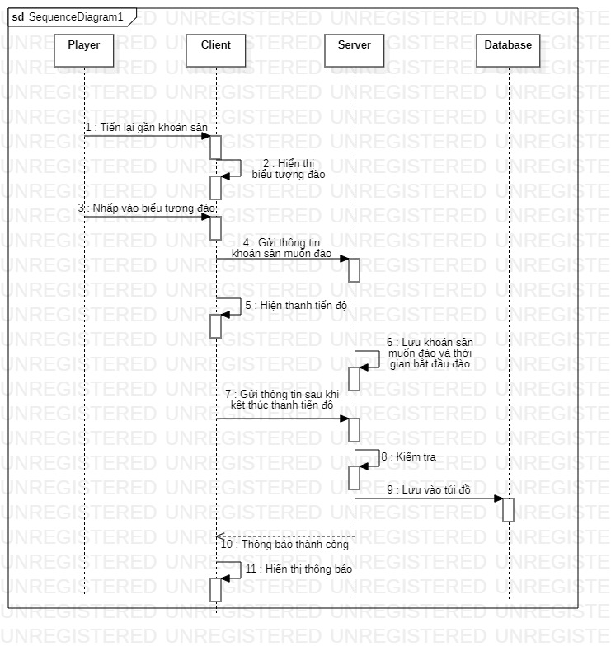
Thực nghiệm và triển khai
Tính năng đào khoán
Sơ đồ tuần tự

Slide 18
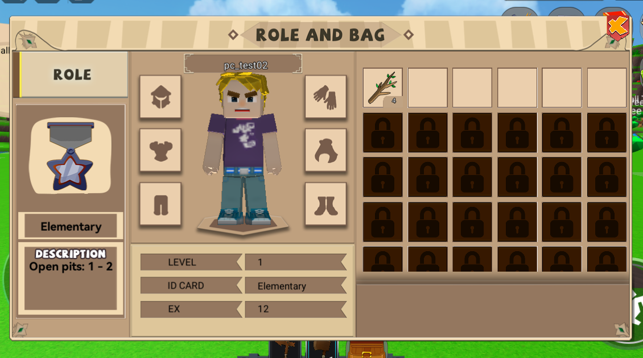
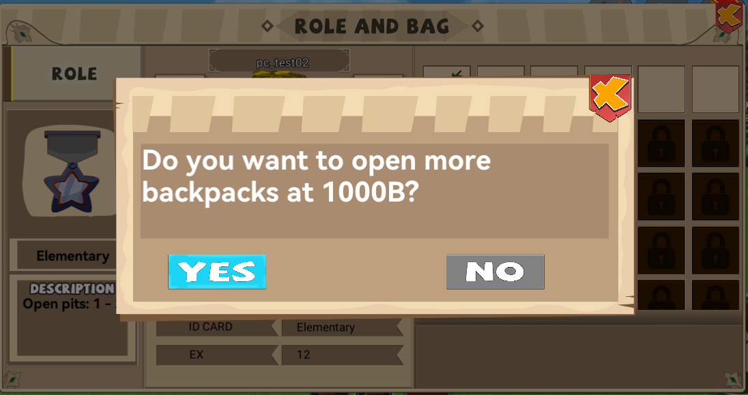
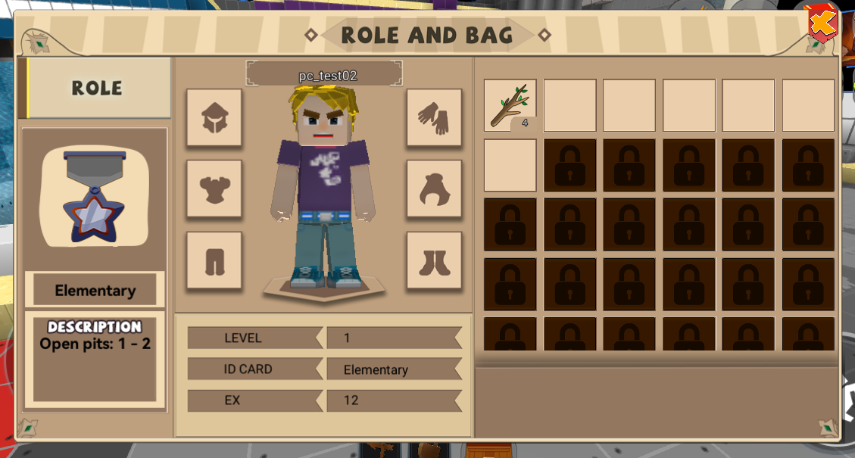
Thực nghiệm và triển khai
Tính năng túi đồ
Mô tả
Khi người chơi nhận được khoán sản bằng cách đào hay mua hang trong shop. Khoán sản đó sẽ hiển thị trên túi đồ. Nếu cùng 1 loại khoán sản thì sẽ gộp chúng lại với nhau
Khi mới đầu game người chơi chỉ nhận được 6 ô túi và nếu họ muốn có nhiều hơn thì họ phải dung một số tiền để mở ô túi
Phân tích luồn
Khi người chơi mở túi lên
Máy khách sẽ gửi một request để yêu cầu nhận các vật phẩm trong túi
Sau khi nhận dữ liệu. Máy khách tiến hành hiển thị dữ liệu lên trên túi đồ
Khi người chơi vật phẩm
Máy chủ sẽ lưu vật phẩm id và cộng dồn số lượng đó vào trong cơ sở dữ liệu
Khi người chơi muốn mở thêm ô túi đồ
Máy khách sẽ hiển thị thông báo muốn mở thêm ô mới không
Khi người chơi nhấp vào nâng cấp. Máy khách sẽ hiển thị lên máy chủ, máy chủ kiểm tra số tiền và tiến hành mở ô túi

Slide 19
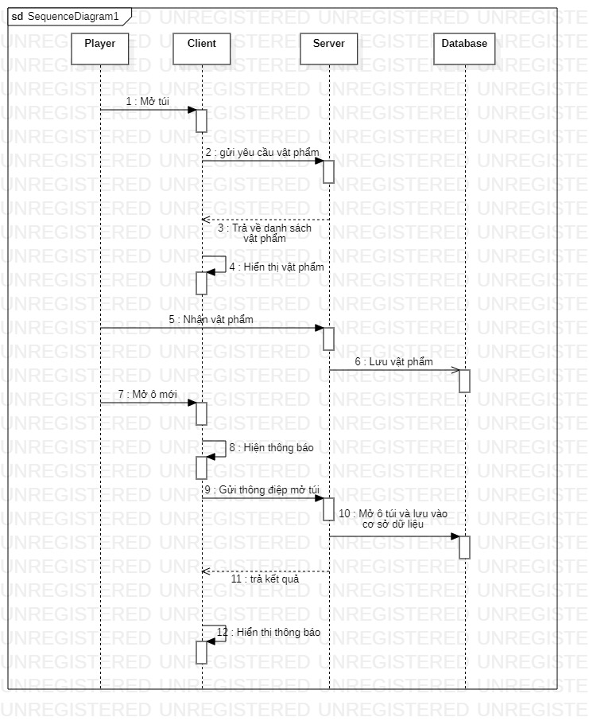
Thực nghiệm và triển khai
Tính năng đào khoán
Sơ đồ tuần tự

Slide 20
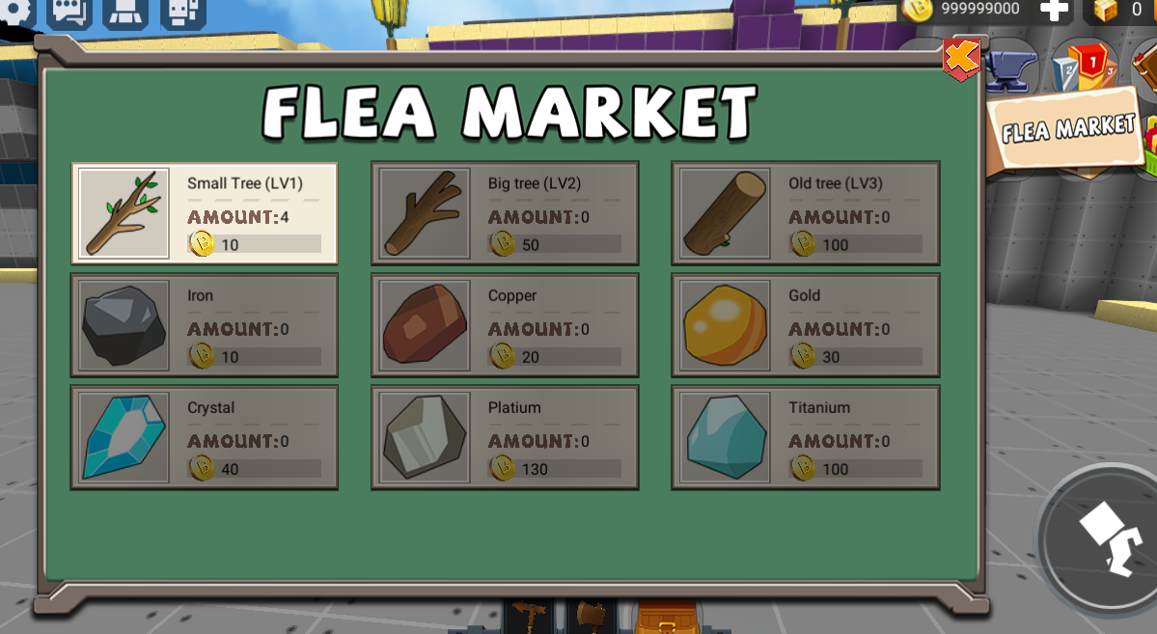
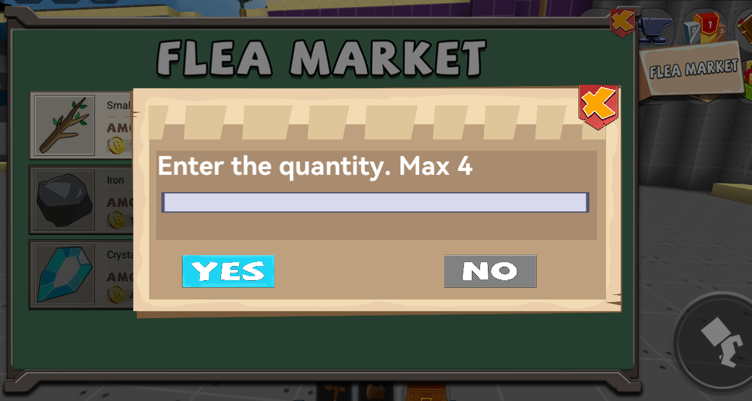
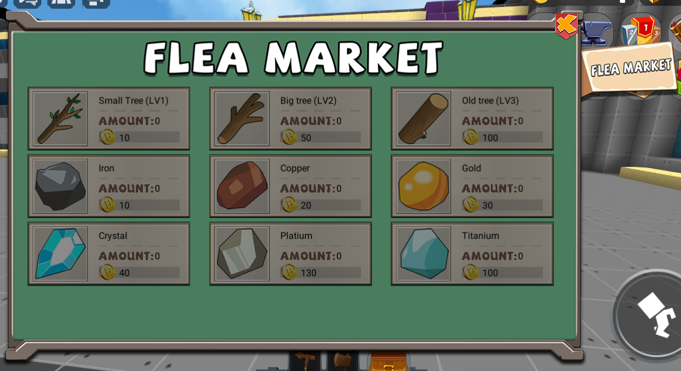
Thực nghiệm và triển khai
Tính năng buôn bán
Mô tả
Sau khi người chơi thu thập được một số lượng nguyên liệu. Họ sẽ mang số nguyên liệu đó đi bán cho NPC để lấy tiền. Số tiền này có thể dùng để nâng cấp, chế tạo trang bị,…
Phân tích luồn
Khi người nhấp vào NPC bán hàng
Máy khách sẽ hiển thị UI các vật phẩm có thể bán được sẽ sáng lên.
Khi người bán vật phẩm
Máy khách sẽ hiển thị một dialog để người chơi nhập số lượng muốn bán. Sau đó sẽ gửi lên máy chủ xử lý, thêm tiền cho người chơi và lưu vào cơ sở dữ liệu

Slide 21
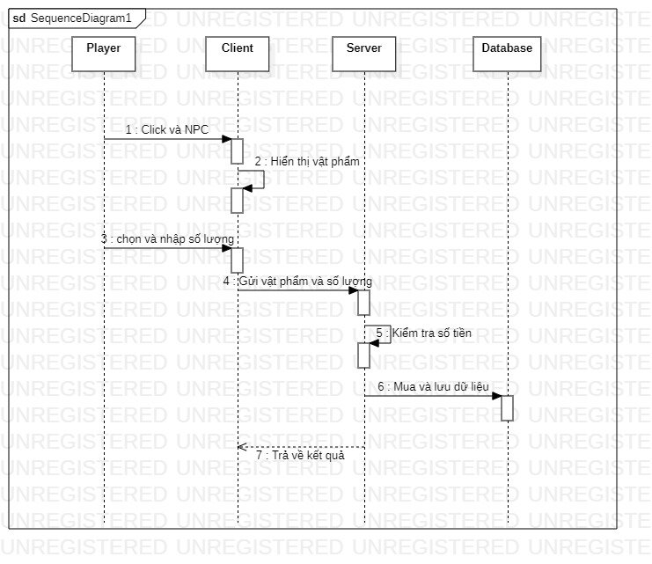
Thực nghiệm và triển khai
Tính năng đào khoán
Sơ đồ tuần tự

Slide 22
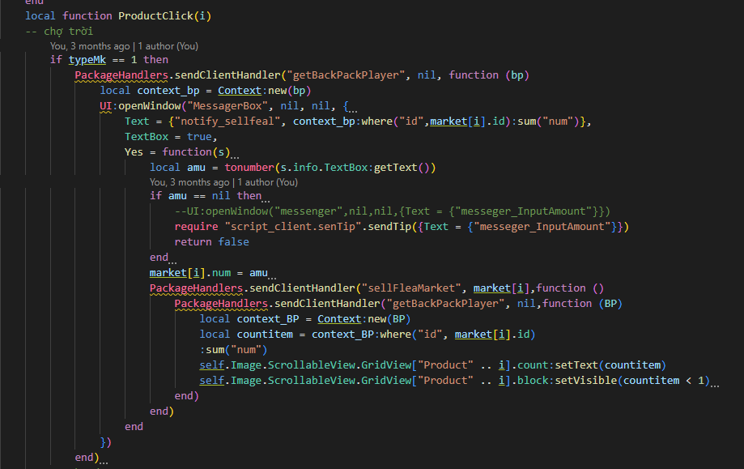
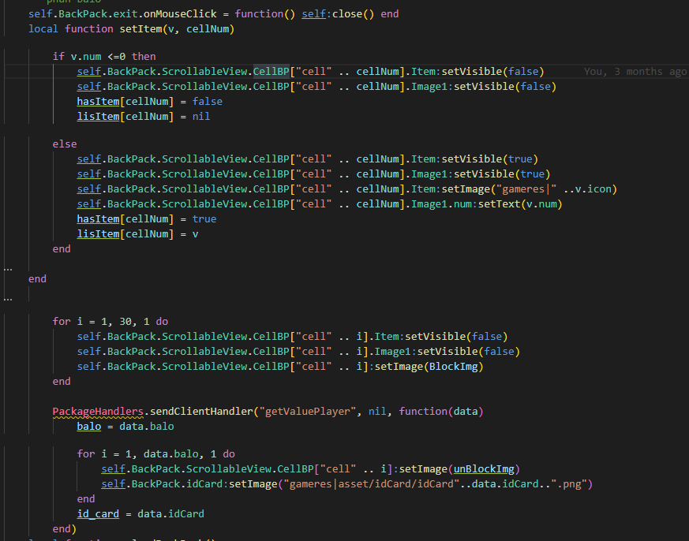
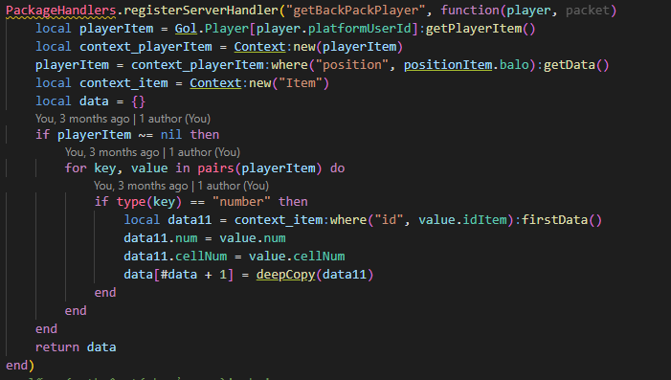
Thực nghiêm và triển khai
Một số source code mẫu

Slide 23
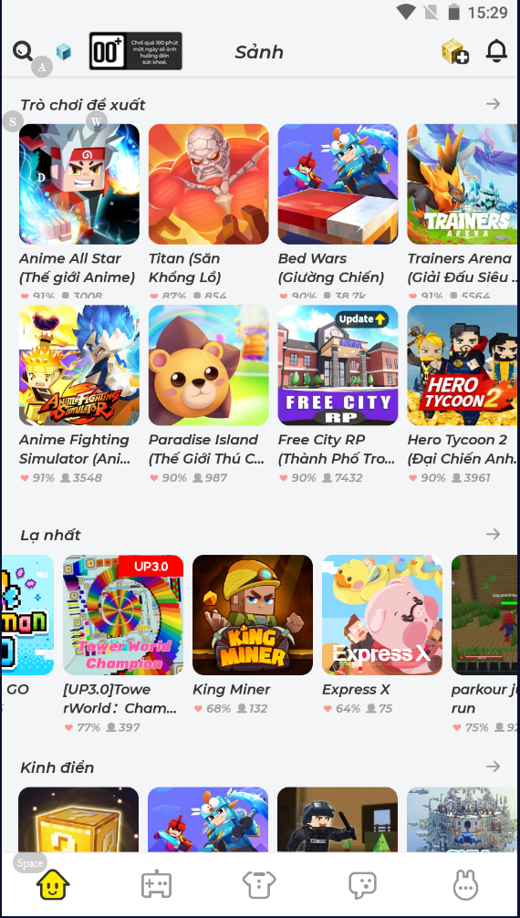
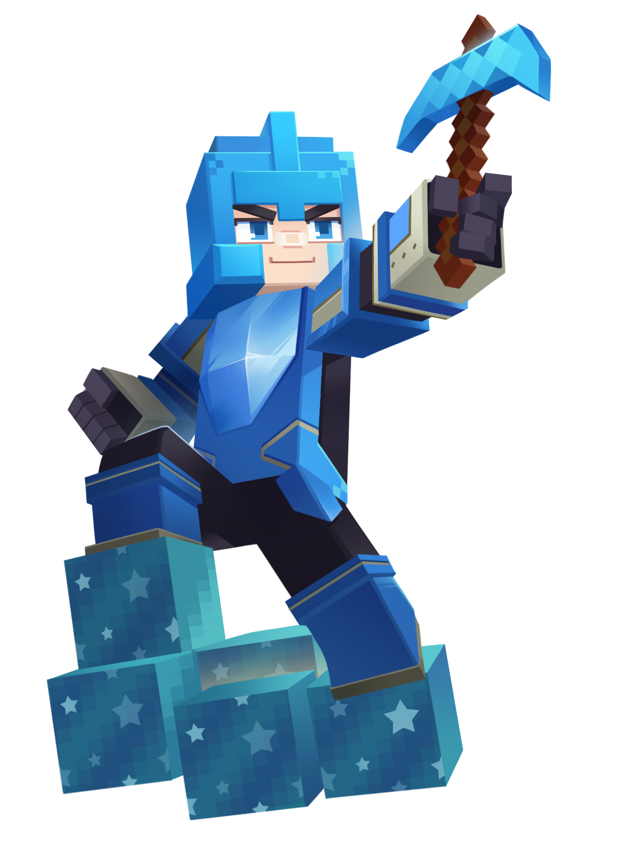
Kết luận
Kết luận
Kết quả đạt được
Đã hoàn thành và xuất bản lên nền tảng Blockman Go
Hướng phát triển
Phát triển thêm hầm mỏ
Phát triển tính năng mặc trang bị hiển thị ra bên ngoài
Phát triển thêm nhiều sự kiện để có thể thu hút được nhiều người chơi

Slide 24

Thank You!

